Slide 1
Преподобные Кирилл и Мария

Slide 2
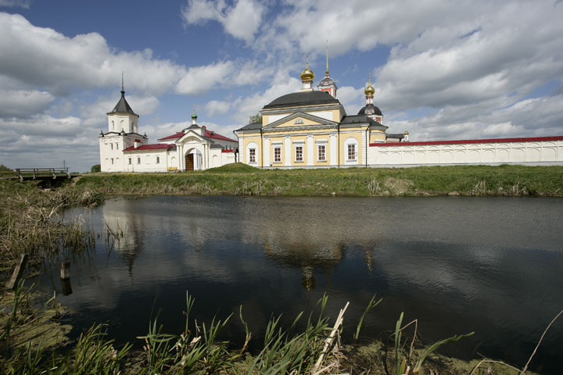
Троице-Сергиев Варницкий монастырь

Slide 3
Колодец преподобных Кирилла и Марии в Троице-Сергиевом Варницком монастыре

Slide 4
Боярин Кирилл советник был князю

Slide 5
Святой Кирилл с князем ездил в орду

Slide 6
Ордынских вельмож подарками умилостивлял

Slide 7
Святые Кирилл и Мария жили скромно

Slide 8
Каждый день усердно молились Богу

Slide 9
Раздавали милостыню странникам и беднякам

Slide 10
"Егда крестили отроча пророчество о нем услышали"

Slide 11
Святые родители о чаде святом радуются

Slide 12
У супругов было три сына

Slide 13
Святой отрок просит родительское благословение на иноческое житие

Slide 14
"Святые Кирилл и Мария прияша пострижение"

Slide 15
Святые закончили свои дни в монастыре в Хотьково

Slide 16
Преставление святых Кирилла и Марии

Slide 17
Преподобный Сергий у мощей своих родителей

Slide 18
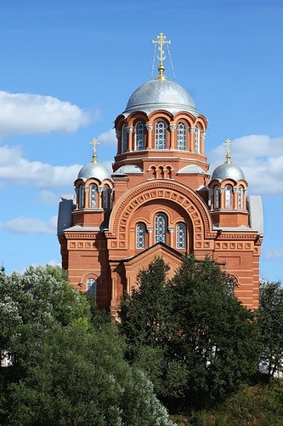
Никольский собор Покровского Хотькова монастыря

